Slide 1



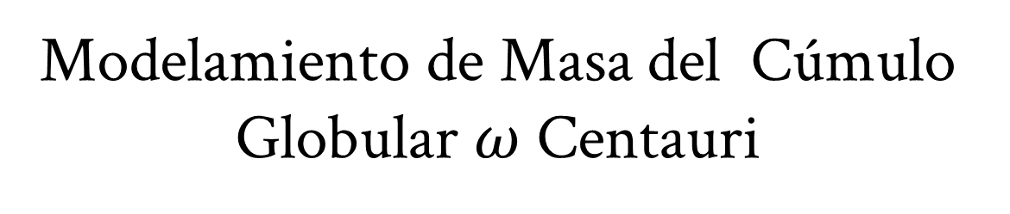
Modelamiento de Masa del Cúmulo Globular $ω$ Centauri
Juan Manuel Espejo Salcedo
Asesor: Juan Carlos Muñoz Cuartas

Slide 2
Contenido
dfgdfgdfgdfgdf

Slide 3
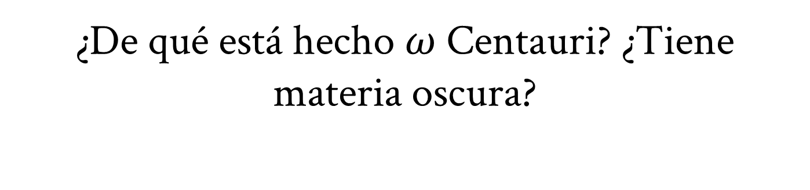
¿De qué está hecho $ω$ Centauri? ¿Tiene materia oscura?

Slide 4
Cúmulos Globulares

Slide 5
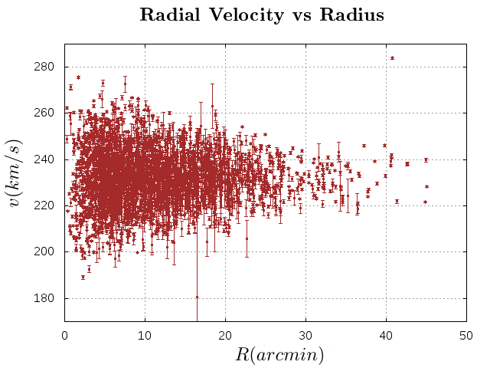
C

Slide 6
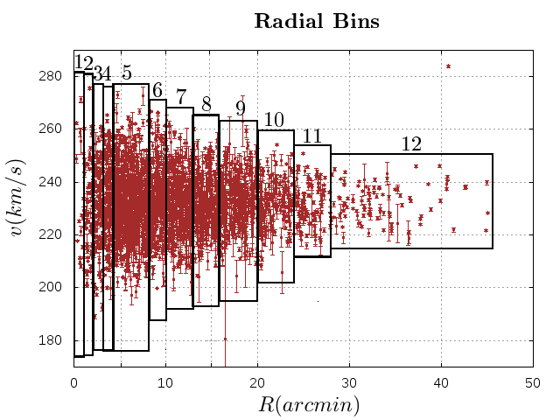
C

Slide 7

O
$$I\left(R\right)σ_{p}^{2}\left(R\right)=\frac{2}{Γ}\int_{R}^{∞}{\left(1−β\frac{R^{2}}{r^{2}}\right)\frac{ρ(r)\overline{v_{r}^{2}}rdr}{\sqrt{r^{2}−R^{2}}}}$$

Slide 8
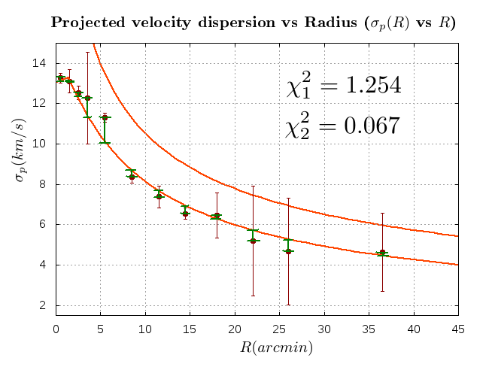
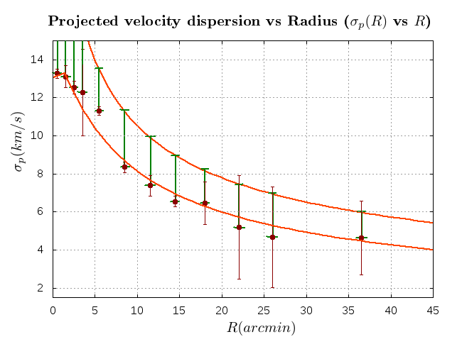
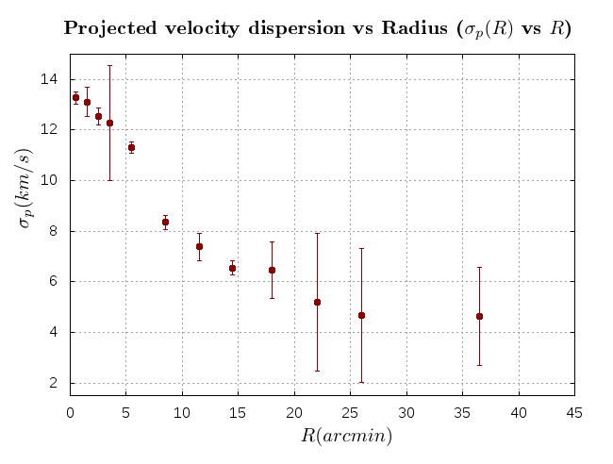
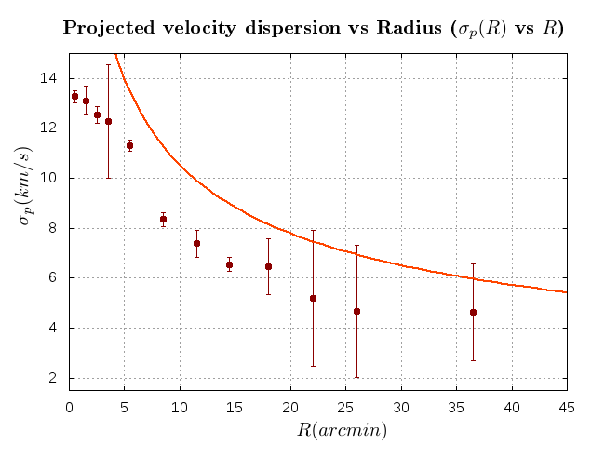
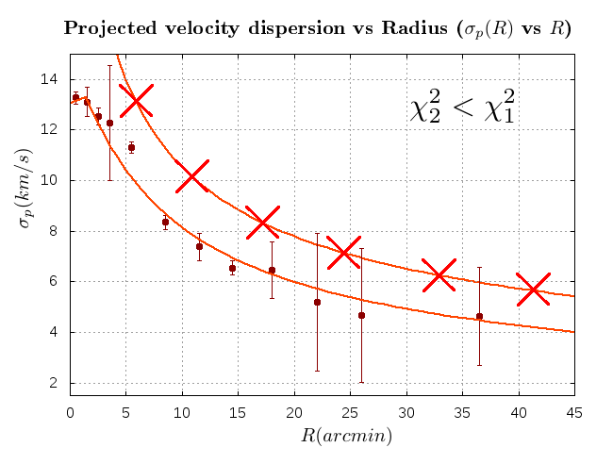
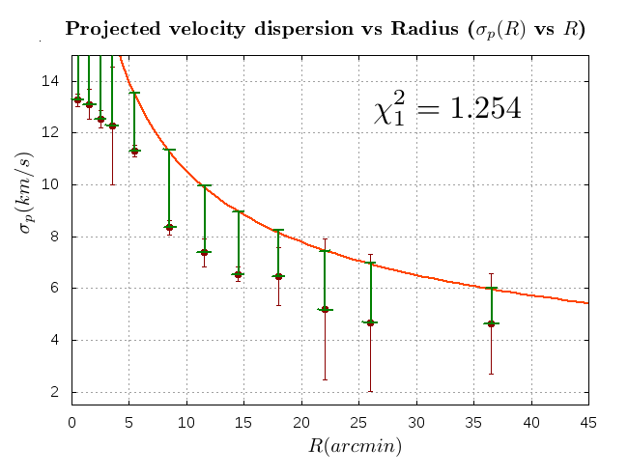
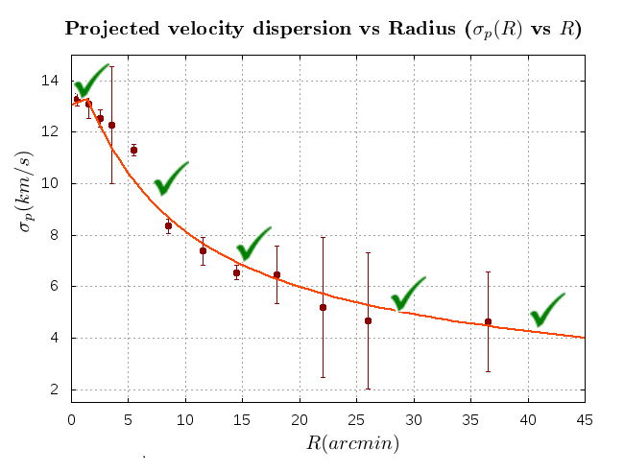

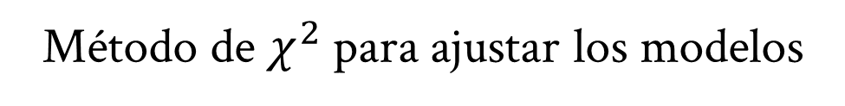
$\text{M}\text{é}\text{todo} \text{de} χ^{2}$ para ajustar los modelos
$$χ^{2}=\sum_{i=1}^{n}{{\frac{1}{N_{i}}\left(σ_{M}\left(r_{i}\right)−σ_{i}\right)}^{2}}$$
$N_{i}$ is the number of velocities used to calculate $σ$ in the bin i

Slide 9
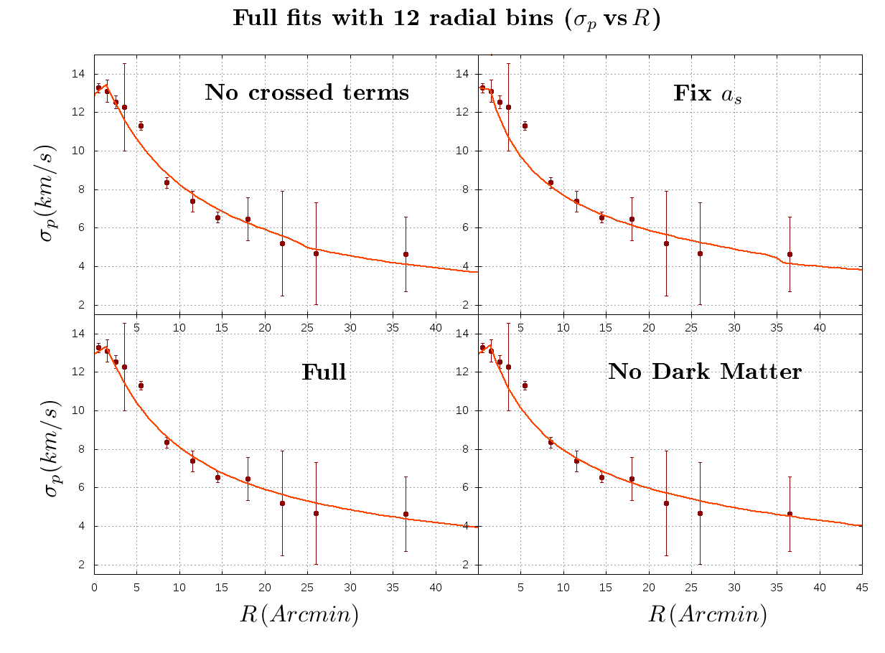
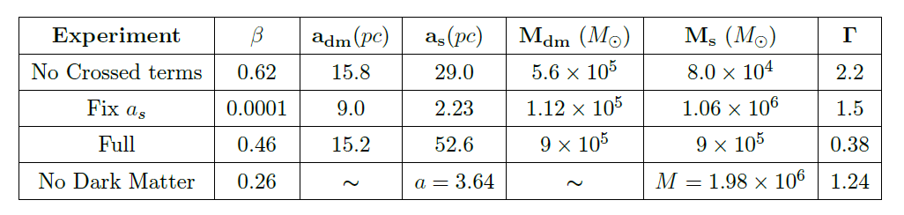
Resultados

Slide 10
más resultados

Slide 11
Cúmulos Globulares

Slide 12
Cs

Slide 13
Conclusiones

Slide 14
Agradecimientos

Slide 15
Gracias por su atención

